Slide 1


Especificidad en CSS
Cómo el navegador decide qué estilos aplicar

Slide 2
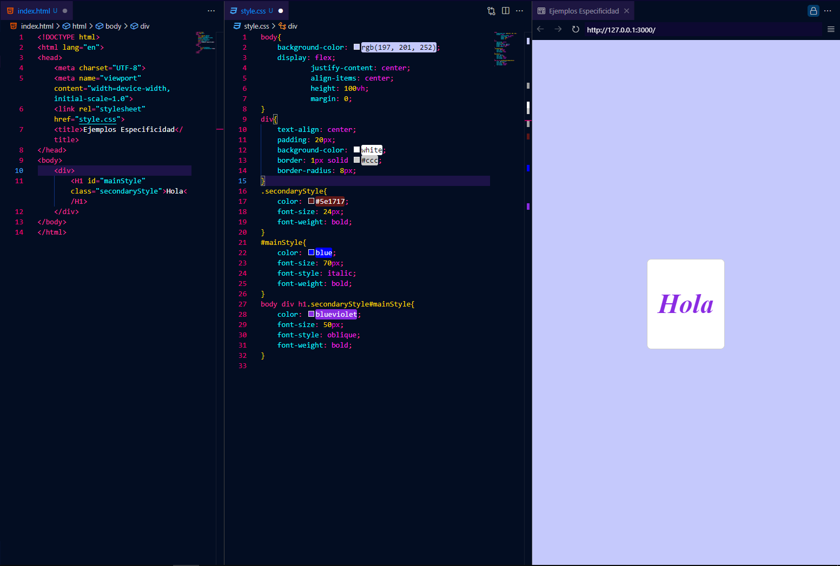
¿Qué es la Especificidad?
Son las reglas que el navegador usa para determinar los estilos a aplicar a un elemento cuando este tiene varias "reglas" o estilos sobre este.

Slide 3
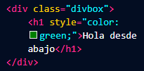
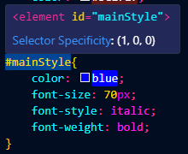
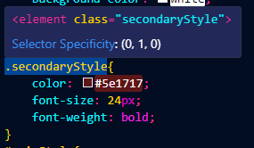
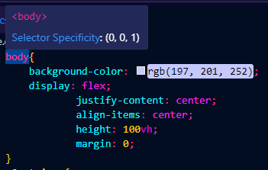
Cálculo de la Especificidad
La especificidad se basa en valores asignados a cada tipo de selector:
Estilos en línea: 1000 puntos
ID: 100 puntos
Clase, pseudoclases y atributos: 10 puntos
Elementos y pseudoelementos: 1 punto

Slide 4
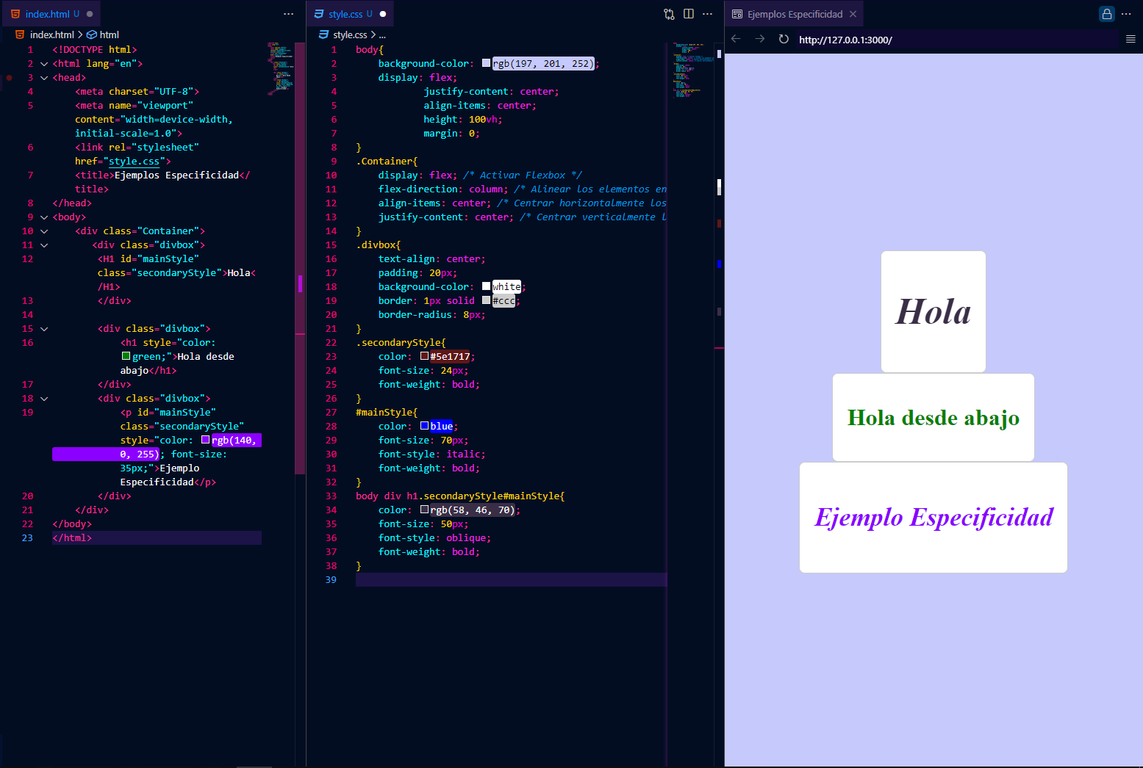
Ejemplo Visual de Especificidad

Slide 5
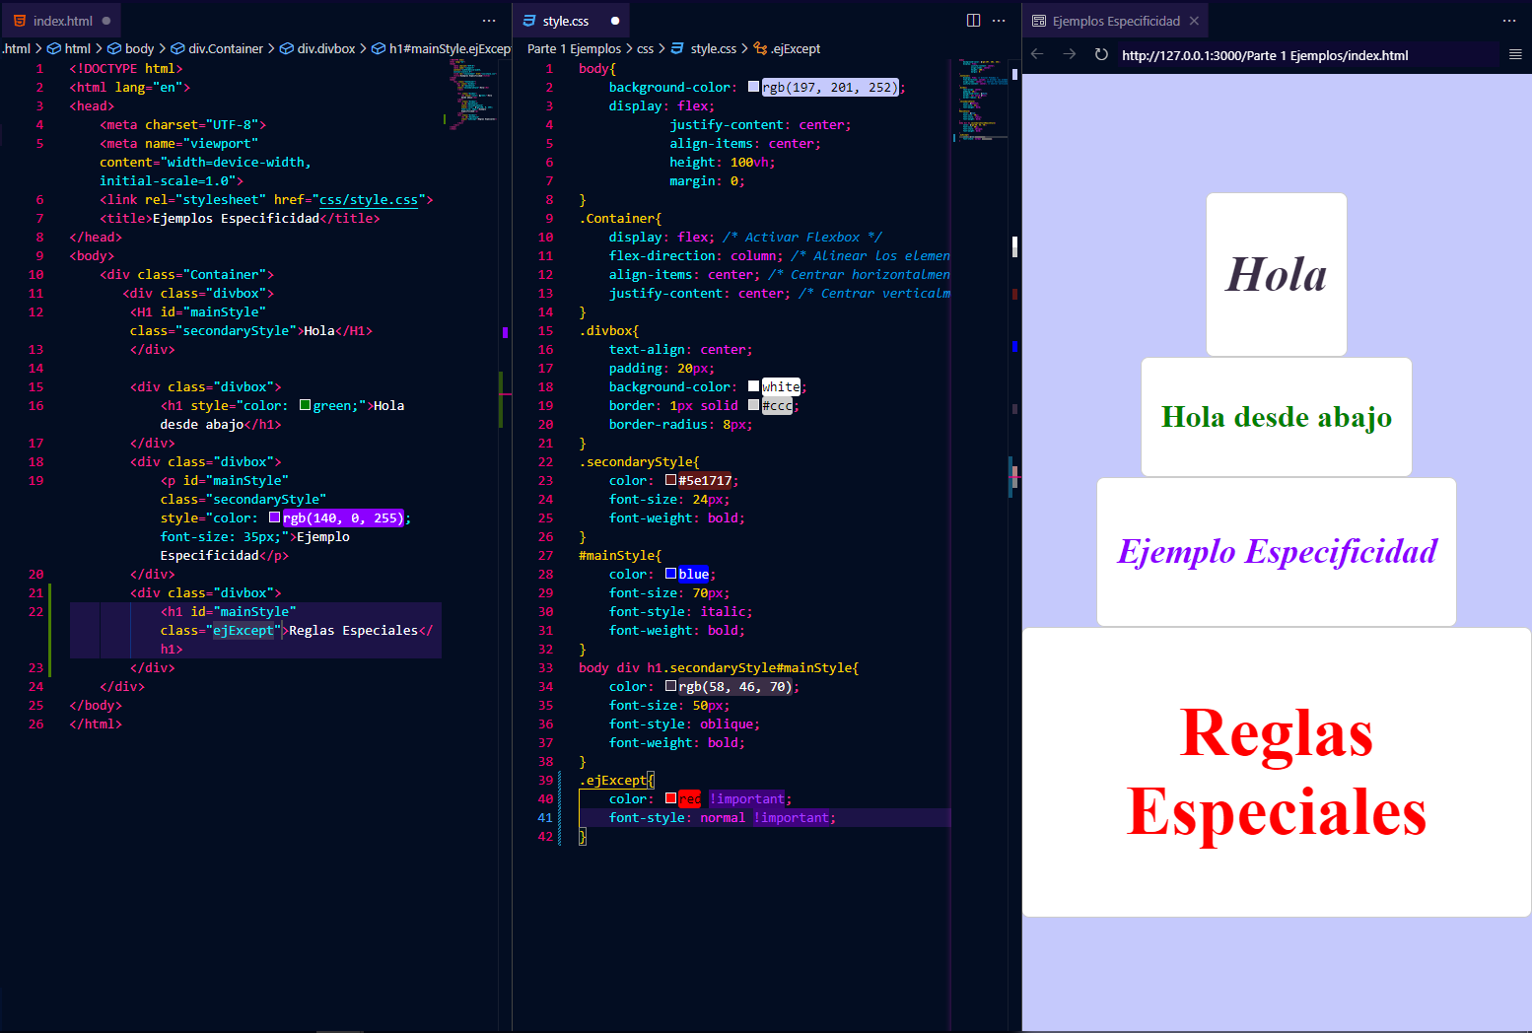
Reglas Especiales
Selectores sin especificidad:
Los selectores universales no afectan la especificidad.
Marcador !important: Sobrescribe otras reglas independientemente de su especificidad.

